Slide 1
MFC用户接口之文档视图架构
基本概念
Notes:
http://msdn.microsoft.com/en-us/library/vstudio/4x1xy43a(v=vs.110).aspx

Slide 2
目录
Document-View Architecture 概述
Document-View Architecture 的优势
使用Document
使用View
多文档类型
多视图
初始化与清理文档和视图
为单类型文档增加多视图

Slide 3
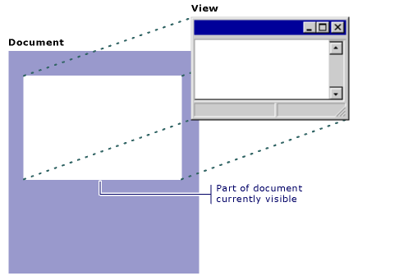
Document-View Architecture 概述（1）
MFC应用程序向导默认地创建文档类与视图类的框架，MFC将数据管理分离到这两类类型中。文档存储数据、管理数据打印以及协调数据的显示；视图显示数据，以及管理与用户的交互。
在这种模式下，MFC的文档对象从持久化存储中读取数据，以及写入数据。文档还需要提供一个面向数据存储区域（比如数据库）的接口。分离出来的视图对象，管理数据的显示，从提取数据用于显示到窗口到用户选择和编辑数据。视图从文档获取数据，然后将任何数据变化后传给文档。

Slide 4
Document-View Architecture 概述（2）
用户输入：
鼠标
键盘……
用户输入：
鼠标
键盘……
View
View
GetDocument()
GetDocument()
UpdateAllViews()
UpdateAllViews()
Document
Notes:
GetDocument: Gaining Access to Document Data from the View
UpdateAllViews: Updating Multiple Views of the Same Document

Slide 5
Document-View Architecture 的优势
支持映射多个视图到一个文档对象
应用场景举例：
Chart View
继承自CView
Spreadsheet View
继承自CView
用户通过Spreadsheet视图更新文档中的数据。然后视图调用Cdocument::UpdateAllViews方法，将数据同步至Chart视图
UpdateAllViews
Document
销售信息
Notes:
This scenario would be difficult to code without the separation of data from view, particularly if the views stored the data themselves. With document/view, it's easy. The framework does most of the coordination work for you.

Slide 6
使用Document (1)
文档（Document）的职责
包含、管理、显示与你的应用程序有关的数据；
提供一个由文档数据变量构成的接口用于操作数据；
参与读写文件；
参与打印；
处理你的应用程序中的大部分命令与消息；
文档（Document）尤其适用于管理数据。将你的数据存储到文档类成员变量中，视图使用这些变量去显示或更新视图界面；文档的默认的序列化机制管理读写文件；文档也用于处理命令。
Notes:
http://msdn.microsoft.com/en-us/library/vstudio/cw512c7f(v=vs.110).aspx
Documents can also handle commands (but not Windows messages other than WM_COMMAND).

Slide 7
使用Document (2)
使用文档变量
创建自己的文档类的成员变量。MFC提供了一组容器类型供使用；
arrays lists maps
CString CRect CPoint CSize Ctime
为文档类设置get/set方法供存取变量；
Cview类通过GetDocument方法来获取文档指针，然后向/从文档存/取变量；
如果你不想为文档类设置公有方法，可以将视图类设置为文档类的友元类；
如果需要向文档频繁存取数据的话，最好将视图类设置为文档类的友元类；
Notes:
MFC类概要说明：
http://msdn.microsoft.com/en-us/library/vstudio/fe1cf721(v=vs.110).aspx

Slide 8
使用Document (3)
MFC中的序列化机制
数据持久化的基本思想就是对象能够向持久化存储空间写入自身的状态（通常由其成员变量标记）。然后，对象可以从持久化存储空间读取（或称为反序列化）其状态。一个关键点是，对象负责其自身状态的读写。所以要想持久化存储一个类，这个类必须实现基本的序列化操作。
MFC提供的初始的实现方式是通过“文件”菜单栏中的“保存”与“另存为”菜单项来保存文件到磁盘，通过“打开”菜单项来从磁盘读取文件。据此，你只需很少的工作就可以实现一个文档功能来从磁盘读取文件，你需要做的主要是在你的文档类中重载Serialize方法。MFC的向导已经为你搭建一个简单的重载Serialize方法。
文档在序列化机制中的角色
MFC响应菜单项“打开”、“保存”、“另存为”发出的命令；
MFC打开FileOpen/FileSave对话框并获得用户指定的文件路径
MFC生成CArchive类对象并传递给文档类的Serialize成员方法；或者从Serialize方法中获得CArchive类对象；
文档类的Serialize方法解析CArchive类对象或者生成CArchive类对象；
数据在序列化机制中的角色
通常，类类型的数据应该可以序列化自身；
Notes:
关于序列化的更多信息，可以参考以下链接：
http://msdn.microsoft.com/en-us/library/vstudio/6bz744w8(v=vs.110).aspx
关于CArchive类对象：
CArchive类对象类似于c++标准库中的cin或者cout标准输入输出对象。
但是CArchive类对象以字节格式读写，而不是以格式化的字符格式。
CArchive类的详细可以参考如下链接：
http://msdn.microsoft.com/en-us/library/vstudio/caz3zy5s(v=vs.110).aspx

Slide 9
使用Document (4)
跳过默认的序列化机制
有一些情况下MFC提供的默认的持久化机制不太适用，比如一个包含数据库的应用程序，该应用程序只编辑超大文件的一部分，只写入文本文件等。
这种情况下，你可以以不同的方式重载Serialize方法，比如不使用CArchive对象，而是使用CFile对象。框架会为你打开文件，然后你使用CArchive的GetFile方法获取一个指向CFile对象的指针。
对于更加复杂和灵活的场景，你可以重载CWinApp类的OnOpenDocument和OnSaveDocument成员函数。在这种场景下，你重载的Serialize方法将不做任何处理，除非你想让它读写文件头以便在关闭文件时保持文件头是最新的。

Slide 10
使用Document (5)
处理命令消息
你的文档类可能还会需要处理来自菜单项、工具栏按钮、快捷键产生的消息。默认地，文档类通过序列化（serialization）处理由“文件”菜单中的“保存”、“另存为”这两个菜单项的消息。其它影响到数据的消息，由你的文档类中的其它成员函数处理。
文档类不能处理标准Windows消息（除了WM_COMMAND）
文档类不像视图类，文档类不能处理标准Windows消息，除了WM_COMMAND（命令）。

Slide 11
使用View (1)
视图（View）的职责
视图的主要职责是将文档中的数据以图形化的形式显示给用户，并且响应用户的输入并将它作用到文档上。关于编写视图类，你的任务是：
编写你的视图类中的OnDraw成员函数来提取文档数据；
连接适当的消息与Windows用户接口对象（如菜单）到视图类的消息处理成员函数上；
实现这些成员函数去响应客户的输入；
另外，你可能想要重载一些CView的成员函数。
比如，你可能想要重载OnInitialUpdate去实现这个视图的特殊的初始化工作。
比如，你可能想要重载OnUpdate以便在视图更新自身时做一些特殊的处理。
对于多页的文档，你可能想要重载OnPreparePrinting去初始化需要打印的页码及其它信息到打印设置对话框上。

Slide 12
使用View (2)
一些继承自CView的现成可用的视图类
类 | 描述
CCtrlView | 类CTreeView, CListView, CEditView, 和 CRichEditView的基类。
CEditView | CRichEditView的基类。允许输入和编辑文本。
CRichEditView | 包含一个CRichEditCtrl控件。不像CEditView，CRichEditView处理格式化的文本。
CListView | 包含一个CListCtrl控件。
CTreeView | 包含一个CTreeCtrl 控件。
CScrollView | CFormView, CRecordView, 和 CDaoRecordView的基类。
CFormView | 包含控件。
CHtmlView | 一个网页浏览视图。利用它可以浏览网页以及本地的文件夹。
CRecordView | 一个对话框视图，在控件中显示ODBC数据库记录。如果你在项目中选择”支持ODBC”，则视图的基类将是CRecordView。这个视图连接到一个Crowset对象。
CDaoRecordView | 这个视图包含一个CDaoRecordset对象。显示DAO数据库记录。
COleDBRecordView | 这个视图包含一个CRowset对象。显示OLE DB记录。
Notes:
在MFC4.0中，CEditView继承自CCtrlView。

Slide 13
使用View (3)
在视图中绘图（Drawing in a View）
几乎所有的绘图操作都通过视图中的OnDraw实现 *1。
通过文档类提供的方法获取数据；
通过调用MFC传递给OnDraw的与上下文无关的设备操作对象的成员函数来显示数据。
UpdateAllViews
当文档数据变化时，视图必须重绘以更新数据的显示。通过调用文档的UpdateAllViews方法，来更新文档对应的所有视图。UpdateAllViews方法调用每一个视图对象的OnUpdate方法。OnUpdate方法默认重绘视图的整个客户区域。你可以重载OnUpdate方法以便只重绘指定的客户区域。
Notes:
*1：鼠标画图除外，详情参照：
http://msdn.microsoft.com/en-us/library/vstudio/sd1d33c9(v=vs.110).aspx
上下文无关的设备信息，详情参照
http://msdn.microsoft.com/en-us/library/vstudio/azz5wt61(v=vs.110).aspx
关于打印及打印预览，详情参照
http://msdn.microsoft.com/en-us/library/vstudio/df9f4ta6(v=vs.110).aspx

Slide 14
使用View (4)
参与和处理用户输入
你的视图类中的其它成员函数处理所有的用户输入。一般定义消息处理函数去处理：
由键盘鼠标产生的Windows消息（比如鼠标移动、键盘输入）；
来自菜单、工具栏、快捷键的命令（包括操作剪贴板）；
视图需要处理哪些消息
什么样的消息需要由视图来处理？需依据你的应用程序的具体需求。
比如你可能需要处理直接用鼠标画图的操作，那么可能需要响应WM_LBUTTONDOWN, WM_MOUSEMOVE, 和 WM_LBUTTONUP消息以代表画一段线条的开始、继续画线、结束之类的动作。再比如，有时候，你可能需要让鼠标点击来做出选择动作。在点击的时候，需要判断选中的是哪个对象，并且显示出不同的样式代表对象被选中了。
你的视图可能还需要响应一些特定的用到剪贴板的菜单项，比如拷贝、粘贴、剪切等。此类消息处理函数可能需要调用CWnd类中的剪贴板相关的成员函数。
Notes:
关于MFC如何路由消息，如何将消息给包含了消息处理函数的对象，可以参考消息处理与映射这一主题
http://msdn.microsoft.com/en-us/library/vstudio/6d1asasd(v=vs.110).aspx

Slide 15
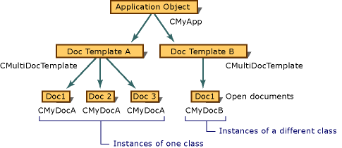
多文档类型
多文档类型概述
MFC应用程序向为你导创建单个文档类。但是有些情况下，你可能需要多于一种文档类型。每种文档类型对应着一种文档，每一种文档类型还可能对应着一种视图。
多文档类型下，当用户选择“文件”菜单的“新建”菜单项时，MFC框架会显示一个对话框，询问用户需要创建哪种类型的文档，然后根据用户选择，框架创建一种文档类型。每种文档类型由文档模板对象（document-template object）管理。
创建多文档类型概述
为了创建多文档类型，你需要从CDocument继承一个新的文档类，提供必要的文档信息，实现需要的文档数据。
然后你需要让MFC框架知道这个额外的文档类型。你必须在你的应用程序的InitInstance函数中，添加额外的AddDocTemplate方法
Notes:
文档模板以及文档视图创建过程，参照：
http://msdn.microsoft.com/en-us/library/hts9a4xz(v=vs.110).aspx

Slide 16
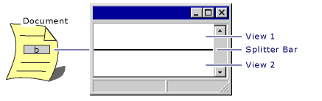
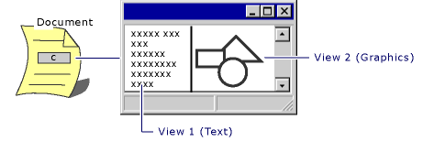
多视图1
同一文档对应多个相同类型的视图
同一文档对应多个不同类型的视图

Slide 17
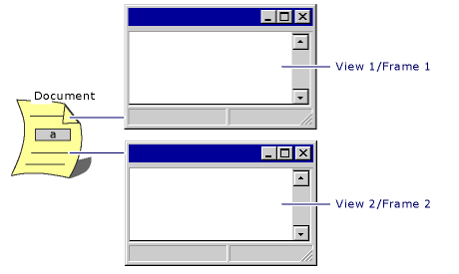
多视图2
同一文档对应多个拥有相同类型的视图的边框（Frame）

Slide 18
初始化和清理视图及文档(1)
文档（包括边框窗口及视图）的生命周期
在动态创建的时候，文档类的构造函数被调用；
对于每一个文档，其OnNowDocument和OnOpenDocument会被调用；
用户在文档的整个生命周期内与之交互。典型地，用户通过视图与文档的数据交互，包括选择与编辑数据。视图将变化传递给文档去存储，然后更新视图。在这个期间，文档和视图都需要处理消息；
框架调用DeleteContents去删除文档特性相关的数据；
文档的析构函数被调用；
初始化及清理概要说明
框架初始化文档和视图；你初始化任何你增加的数据；
框架在文档和视图关闭时执行清理工作；你必须用这些文档和视图中的成员函数来释放你从堆里分配到的内存。

Slide 19
初始化和清理视图及文档(2)
初始化文档
文档会被以两种方式创建，所以你的文档类必须支持两种方式：
用户可以通过“创建”菜单来创建一个新的空文档，此时你可以通过重载CDocument的OnNewDocument成员函数来进行初始化；
用户可以通过“打开”菜单来创建一个新的空文档，此时你可以通过重载CDocument的OnOpenDocument成员函数来进行初始化；
初始化视图
视图的创建时机，是在他们的文档都被创建之后。最佳的初始化视图的时机，是在框架已经创建好了文档，框架窗口及视图之后。你可以通过重载CView的OnInitialUpdate来初始化视图。也可以重载OnUpdate方法，来更新或调整文档的每一次的变化。

Slide 20
初始化和清理视图及文档(3)
清理文档
当文档关闭的时候，框架调用它的DeleteContents成员函数。如果你为文档从堆里分配了内存的话，这儿是最好的释放内存的地方。
注意：不要再文档的析构函数里去做释放内存的工作，因为在MDI模式下，文档对象可能会被重用（即析构函数的调用时点可能远滞后于DeleteContents方法的调用时点）；
清理视图
你可以在视图的析构函数中清理从堆中分配给视图的内存。

Slide 21
为单类型文档增加多视图（1）
修改现有的Application类
在头文件（.H）中加入：
CView* m_pOldView;
CView* m_pNewView;
CView* SwitchView( );
在实现文件（.CPP）中加入：
#include <AFXPRIV.H>
Notes:
本文参考：
http://msdn.microsoft.com/en-us/library/s199bks0(v=vs.110).aspx

Slide 22
为单类型文档增加多视图（2）
创建和修改一个新的视图类
向项目中增加一个新的继承自CView的视图类。
确保你的构造函数和析构函数的访问权限是public，以便允许类被动态创建与销毁，以及在它被显示出来之前改变视图的样式。
Notes:
本文参考：
http://msdn.microsoft.com/en-us/library/s199bks0(v=vs.110).aspx

Slide 23
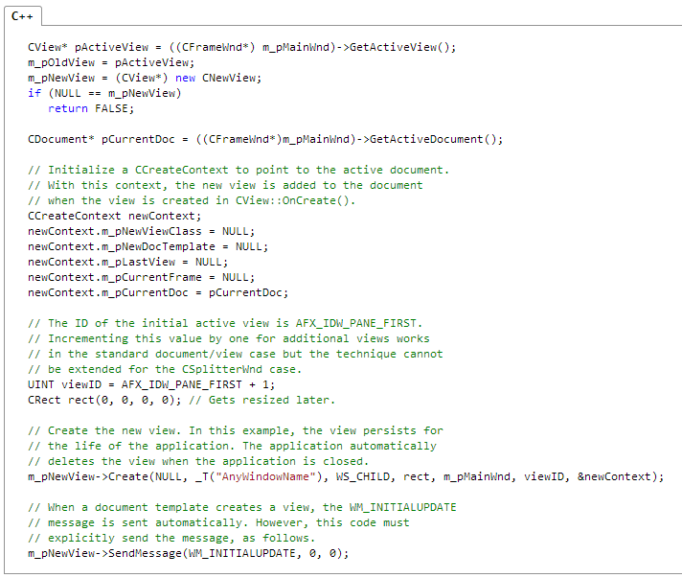
为单类型文档增加多视图（3）
创建与附加视图
Notes:
本文参考：
http://msdn.microsoft.com/en-us/library/s199bks0(v=vs.110).aspx

Slide 24
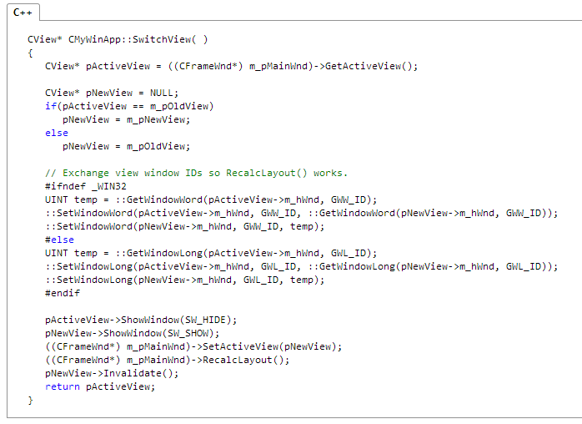
为单类型文档增加多视图（4）
实现切换视图的函数
Notes:
本文参考：
http://msdn.microsoft.com/en-us/library/s199bks0(v=vs.110).aspx

Slide 25
为单类型文档增加多视图（5）
增加切换视图的功能——即增加一个让用户调用切换视图函数的地方
最后一步
你需要
Notes:
本文参考：
http://msdn.microsoft.com/en-us/library/s199bks0(v=vs.110).aspx

Slide 26
结束
Notes:
本文参考：
http://msdn.microsoft.com/en-us/library/s199bks0(v=vs.110).aspx

